Slide 1
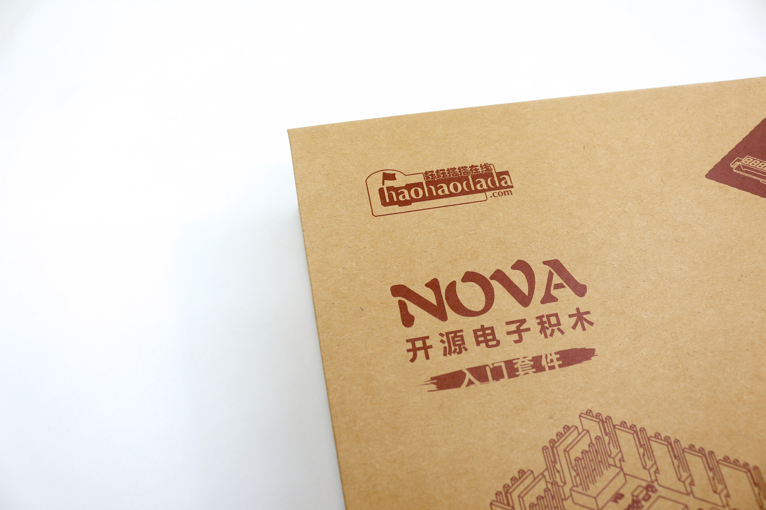

基于Scratch的Nova智能造物入门
会摇头的电风扇

Slide 2
课程思路
一、情景描述
二、知识与概念
三、作品制作
四、拓展与思考

Slide 3


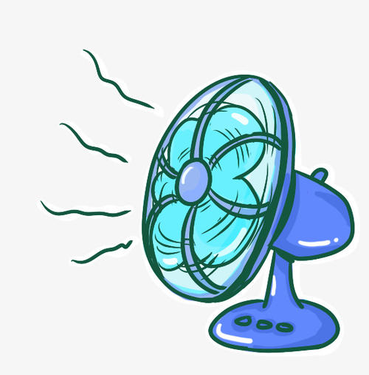
情境描述
很多电风扇、特别是台式电风扇的风扇叶都会左右摆动，俗称“摇头电风扇”。这种结构的电风扇吹出的风更自然、使人感觉更舒适。本课我们将在上一课所制作的“智能小风扇”作品基础上，为电风扇增加风扇叶左右摆动功能。

Slide 4
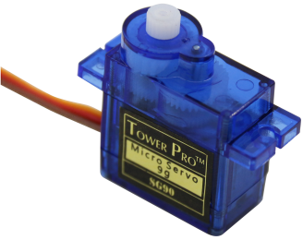
知识与概念
舵机，也叫做伺服电机，是一种可以把接收到的电信号转换成精确旋转角度的电机。海模爱好者经常用这种电机来控制模型船的方向舵，所以约定俗成地都叫它“舵机”。

Slide 5

知识与概念
使用这个指令可以设置指定端口舵机的输出角度。指令默认端口是“S0”、输出角度是90度；通过单击第一个参数的下拉列表，可以选择S0—S3这4个数字端口以及A0—A3这4个模拟端口；通过单击第二个参数下拉列表或者直接输入，可以设置舵机的输出角度，它的取值范围是（0，180）。

Slide 6
作品制作
制作一个模拟会摇头的电风扇智能装置，需要使用以下配件：
NOVA主控板
舵机
摆臂
单路电机驱动模块
电机
风扇叶
在Nova中使用舵机——会摇头的电风扇

Slide 7
作品制作
连接硬件、运行插件

Slide 8
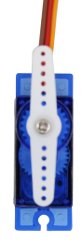
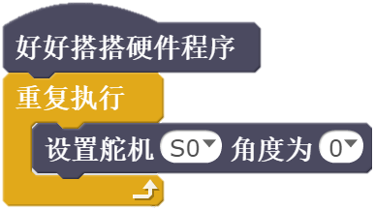
作品制作
校正舵机的旋转角度
“一字型”摆臂0°状态

Slide 9
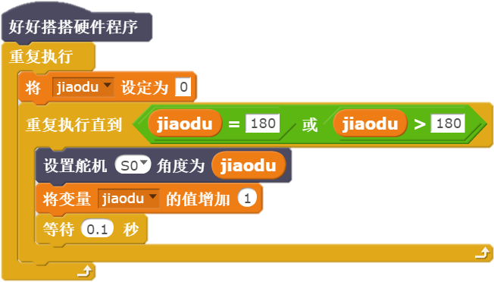
作品制作
控制舵机顺时针旋转程序1

Slide 10
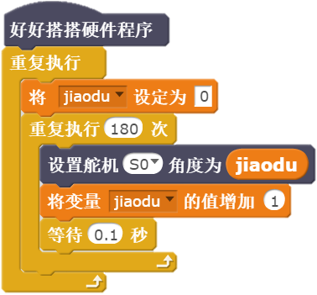
作品制作
控制舵机顺时针旋转程序2
此程序也可以控制舵机顺时针旋转，但它使用的是“重复执行指定次数”指令。想一想，此程序与控制舵机顺时针旋转程序1
什么不同？

Slide 11
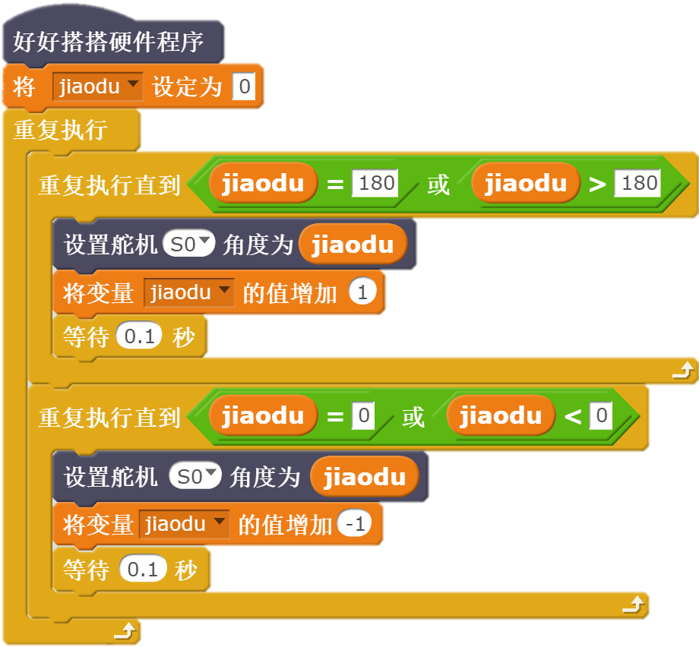
作品制作
控制舵机180°来回旋转

Slide 12
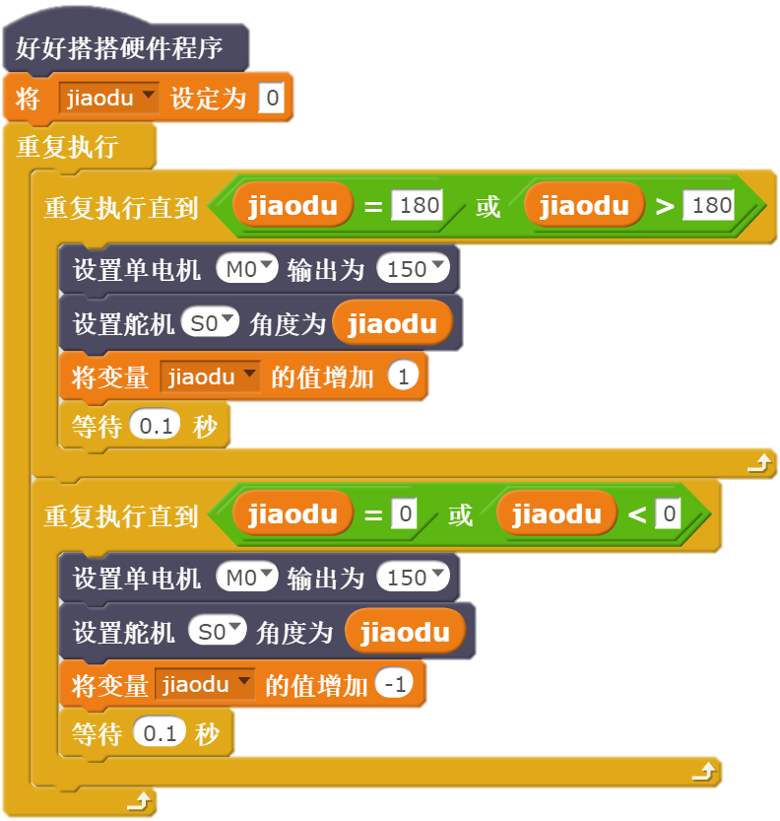
作品制作
会摇头的电风扇

Slide 13
拓展与思考
请进一步完善程序，让红外遥控器不仅能够控制风扇开、关，还能够控制风扇的转速。 我打算这么做：_______________________________________________________ ______________________________________________________________________。 做的时候需要注意：____________________________________________________ ______________________________________________________________________。

Slide 14
谢谢观看

